Slide 1
みんなで遊んで盛り上がろう‼ 『山形まるごとかるた』 チームによるプレゼン
蔵王第一小学校 6年１組

Slide 2
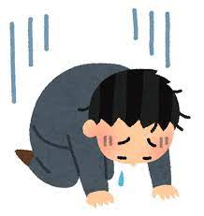
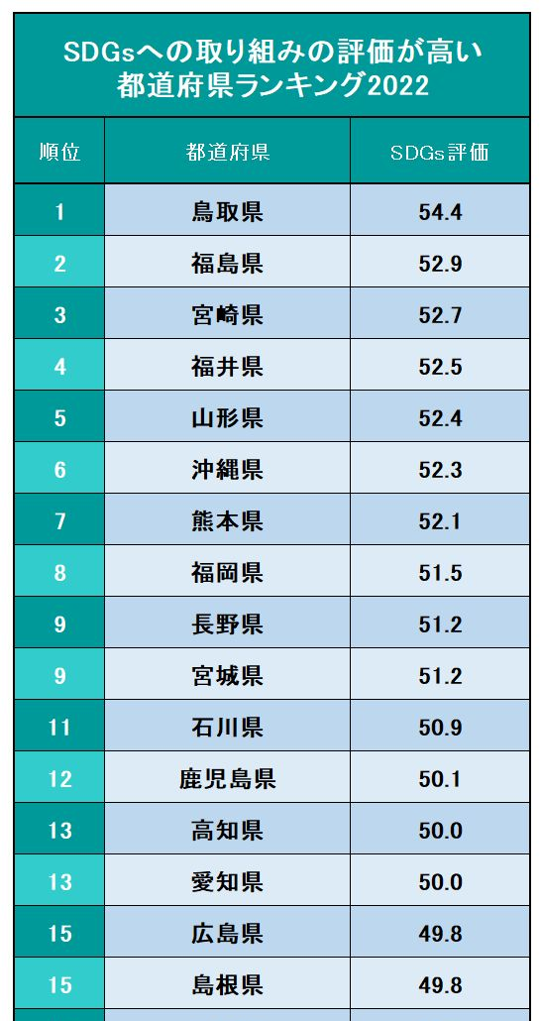
事実
＜今の現状＞
都道府県魅力度ランキングで28位
(2022年)
ラーメン消費量8年連続１位だったが途切
れる
ただ、SDGsへの取り組み評価が高い都道
府県ランキングでは5位に！（2022年）

Slide 3
意見
これは、山形の魅力度を上げるチャンスなのではないか
↳大風印刷さんのメン愛好家ラーメン手形キーホルダーとコラボして、みんなを笑顔にしたい

Slide 4
提案 山形の魅力がつまった山形まるごと かるたをメン愛好家ラーメン手形キーホルダーに入れさせてもらう
→かるたはたくさんの人と遊んで楽しむものだし、どの世代の方でも楽しんでもらえると思ったから。
→遊べば遊ぶほど山形市のことを知れるから。

Slide 5
どんなかるたか
あ～んまで全46種類
大きさは大体
５，５ｃｍ×４ｃｍ×０，３ｃｍ
くらい
どのように入れるか案が
二つあります

Slide 6
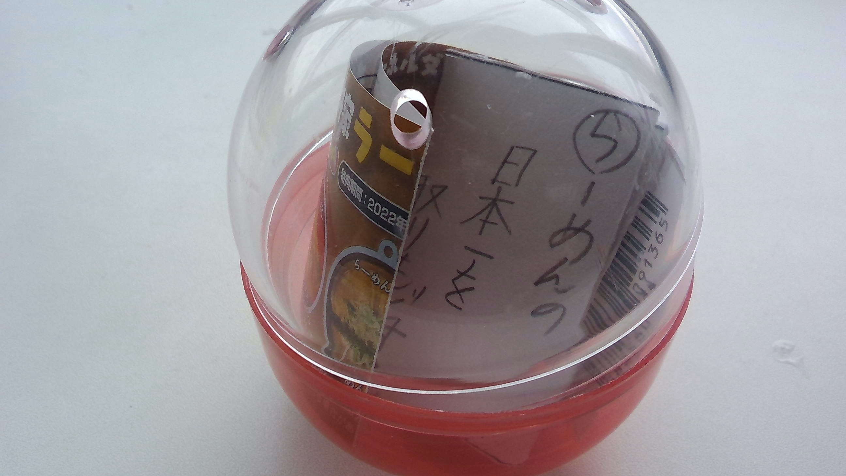
どのように入れるか
＜普通に入れる＞
キーホルダーと説明書と一緒
に入れさせてもらう
読み札と取り札
一枚ずつ

Slide 7
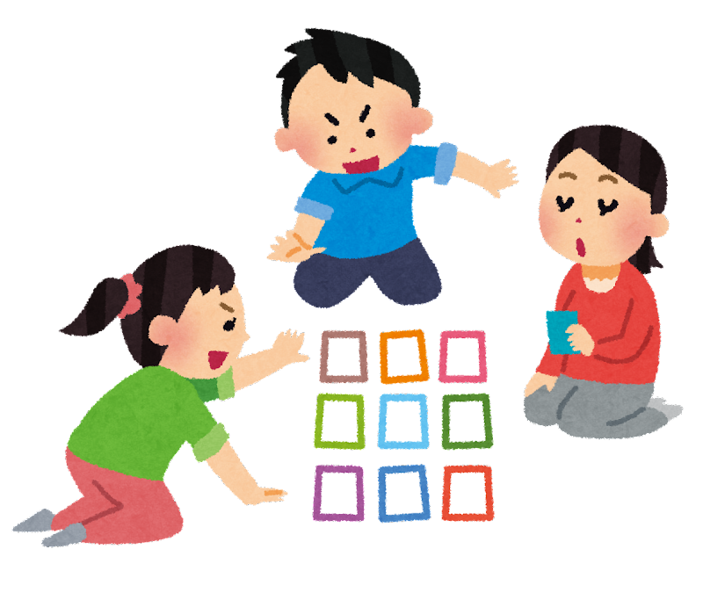
＜説明書に入れる＞
説明書の右側に
つけさせてもらう
読み札と取り札一枚ずつ

Slide 8
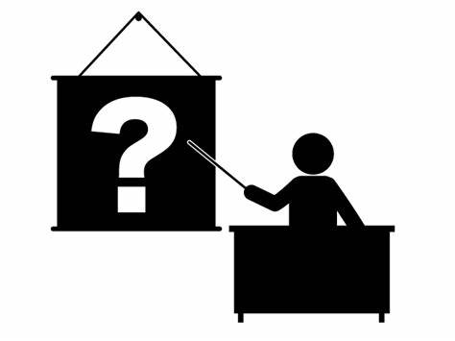
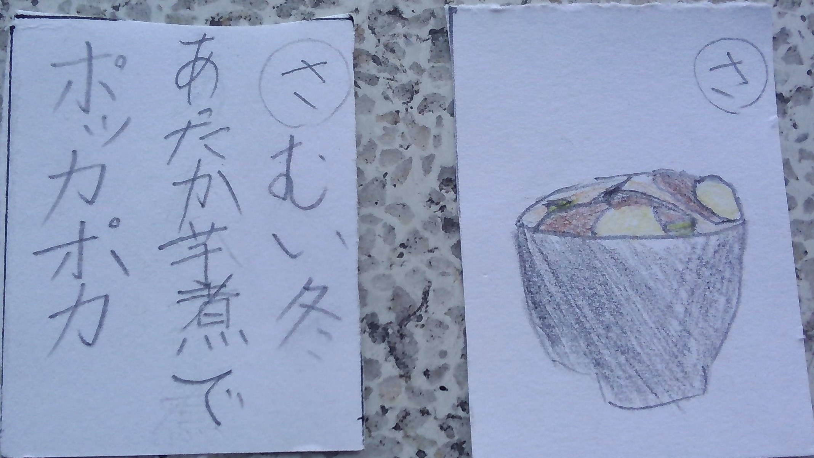
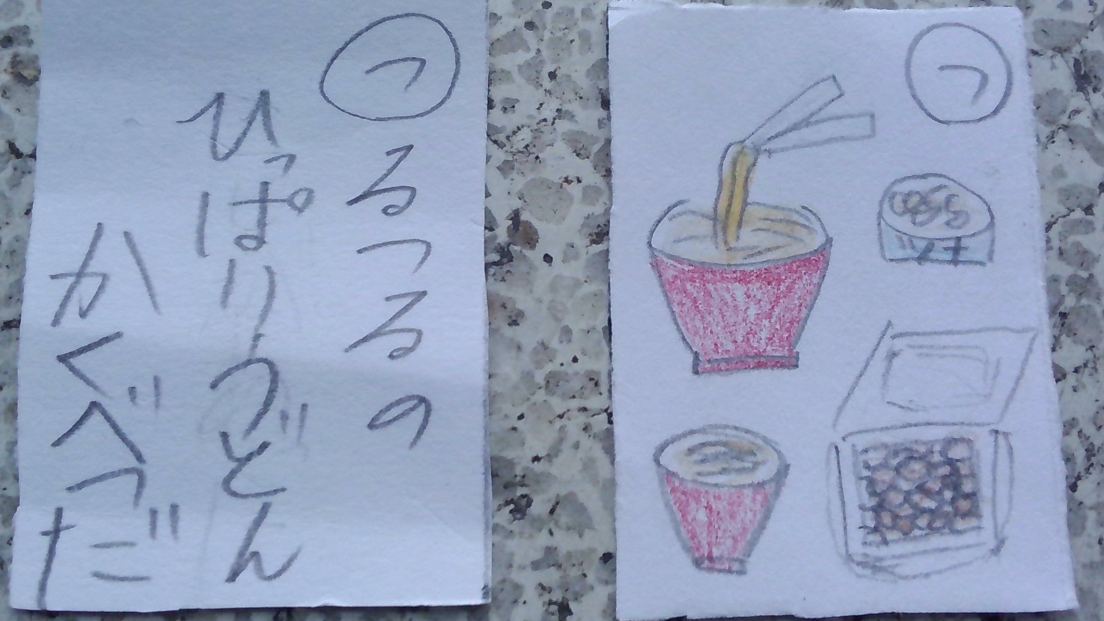
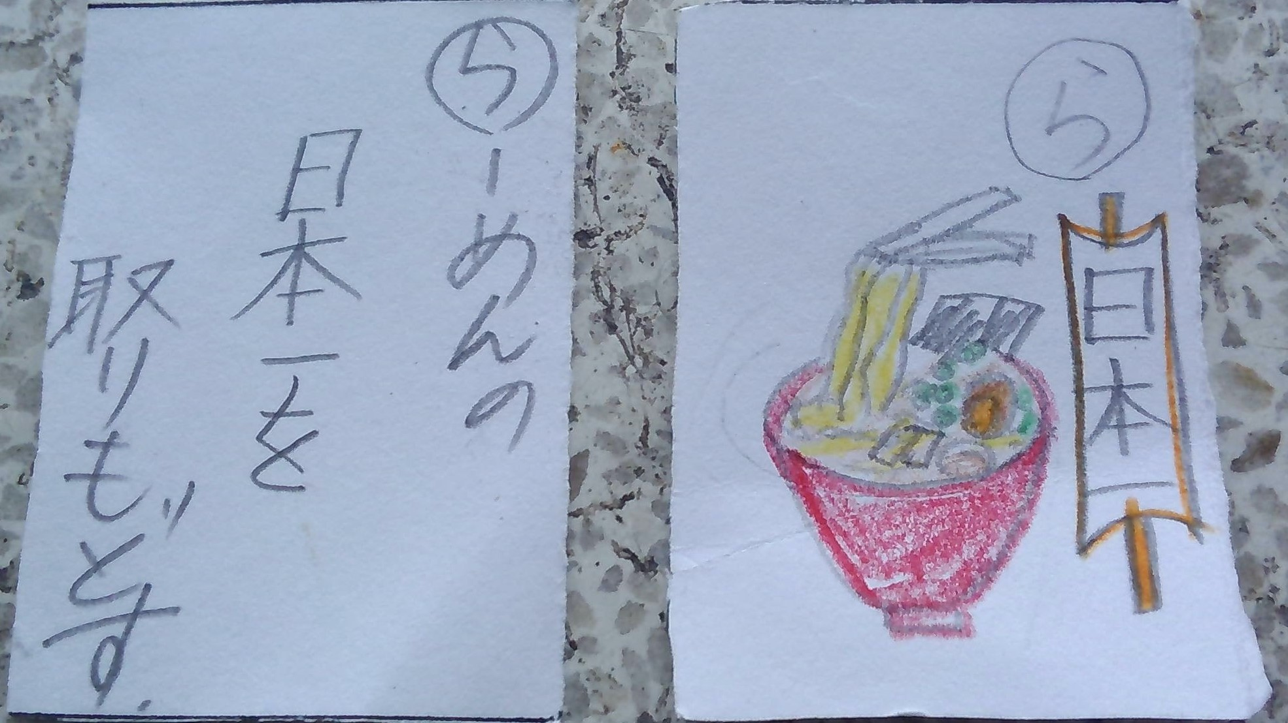
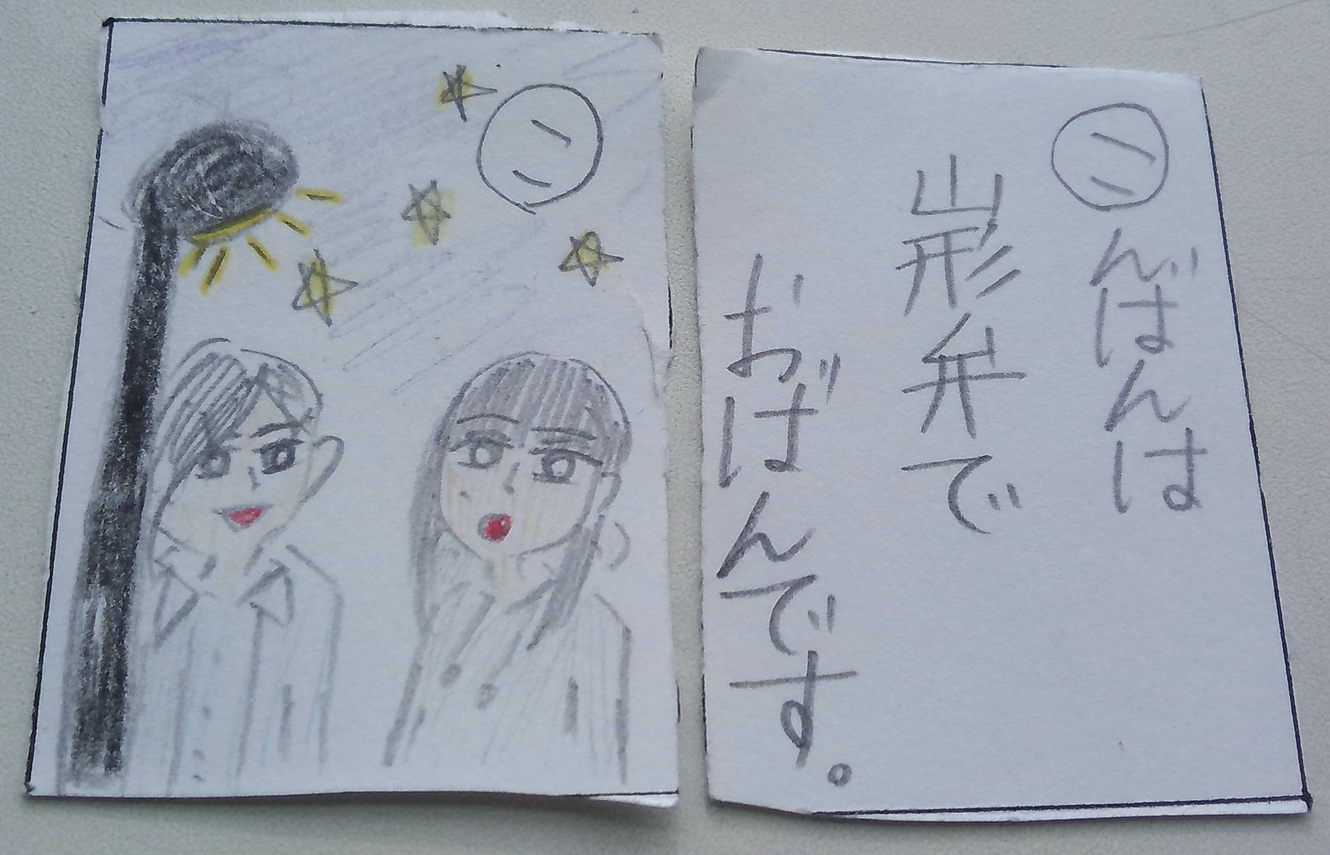
試作品紹介
４つの試作品を作りました！

Slide 9
予算
かるたを作るとなると、やはりお金がかかわってきます。
予算のことも考えなくてはなりません。
ただ、新しいものを作るのではなく、印刷のみで終わるため、そこまでお金がかからないと考えられます。

Slide 10
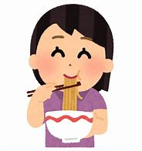
結論
このようなことから、私たち
山形まるごとかるたチームは
メン愛好家ラーメン手形キーホ
ルダーに山形まるごとかるたを入れさせてもらいたいと考えます。

Slide 11
これでプレゼン
発表を終わります。
ありがとう
ございました。

